Slide 1

PERSPECTIVA DE LA SEXUALIDAD INFANTIL
LAURA CRISTINA TABARES Y VALENTINA VARGAS BETANCOURT
LICENCIATURA EN PEDAGOGÍA INFANTIL

Slide 2
PLANTEAMIENTO DEL PROBLEMA
FAMILIA
DOCENTES
SEXUALIDAD
PRIMERA INFANCIA
EDUCACIÓN SEXUAL

Slide 3

TEMA
¿Cuáles son las representaciones sociales que tienen los padres de familia y docentes acerca de la educación sexual de los niños de primera infancia entre 4 y 5 años de edad del Jardín Infantil San Vicente de Paul de Guadalajara de Buga?

Slide 4

OBJETIVOS
GENERAL :
Comprender las representaciones sociales que tienen los padres de familia y docentes acerca de la educación sexual de los niños de primera infancia entre 4 y 5 años de edad del Jardín Infantil San Vicente de Paul

Slide 5

OBJETIVOS
ESPECÍFICOS:
Identificar las representaciones sociales que tienen los padres de familia, docentes y niñas/niños acerca de la educación sexual.
Determinar las estrategias que adoptan los padres para orientar al respecto de la educación sexual.
observar la incidencia que tiene el proceso de enseñanza aprendizaje de la educación sexual en las niñas y niños.
Plantear estrategias didácticas para la enseñanza de la educación sexual.

Slide 6
ANTECEDENTES
ESTADO DEL ARTE
Gómez, La Rotta y Rodríguez (2015)
NACIONAL
Beatriz Gutiérrez Quintero (2010)
NACIONAL
Rodríguez y Hurtado (2015)
NACIONAL
Cesar Alonso Ramírez Muñoz
(2017)
NACIONAL
Rivero, y Sarmiento (2015)
INTERNACIONAL
Ana Belén Endara Zurita
(2016)
INTERNACIONAL
Florez y Núñez
(2014)
INTERNACIONA
Calle y Pazmiño
(2013)
INTERNACIONAL

Slide 7
MARCO TEÓRICO
FAMILIA
Sánchez(2011)
Buj M. (2013)
PRIMERA INFANCIA
Asociación Mundial de Educadores infantiles
( 2006)
Circulo de lectores (2002)
SEXUALIDAD
Hernández Y Jaramillo (2013)
Hild (1996)
Abarca (1992)
REPRESENTACIONES SOCIALES
Araya ( 2002)
Moscovici (1979)
Abric (2001)

Slide 8

METODOLOGÍA
El tipo de investigación es la cualitativa, ya que la recolección de información estará basada en la observación de los comportamientos naturales de la comunidad objeto de estudio, tal como lo plantea Pérez G (2004) “investigación cualitativa no hace referencia tan solo a cierta forma de plantear problemas, de recoger datos y tratarlos sino a determinados enfoques o formas de producción o generación del conocimiento científico, que se fundamentan en concepciones teóricas y epistemológicas concretas” (p. 29)

Slide 9

INSTRUMENTOS
Ficha de
observación
Entrevista grupal
Talleres lúdico prácticos

Slide 10
RESULTADOS
identificar las representaciones sociales que tienen los padres de familia, docentes y niñas/niños acerca de la educación sexual.
Los padres y los docentes carecen de claridad en cuanto al concepto de sexualidad y los aspectos que esta comprende, por ende se muestran temerosos y prefieren dejar pasar por alto la educación sexual. Desconocen su importancia en el desarrollo, por ende los niños lo ven como algo vergonzoso, algo prohibido.
Determinar las estrategias que adoptan los padres para orientar al respecto de la educación sexual.
Se evidencia que el 60% de los padres entrevistados tienen desinformación y por ende no orientan a sus hijos sobre sexualidad. El 40% restante afirma que educan a sus hijos en estos temas.
observar la incidencia que tiene el proceso de enseñanza aprendizaje de la educación sexual en las niñas y niños.
Se plantearon estrategias didácticas y lúdicas como rompecabezas, dinámicas de autocuidado y respeto, cuento pautas de prevención, entre otras, donde se evidencio que los niños toman la educación sexual de manera acertada por medio del dialogo y actividades donde el tema sea visto como algo normal del ser humano.
Plantear estrategias didácticas para la enseñanza de la educación sexual.
Creación de la cartilla «la sexualidad si importa» la cual contiene información sobre el tema y diversas estrategias para fortalecer y orientar en lo que compete a la sexualidad de los niños de 0 a 6 años.

Slide 11


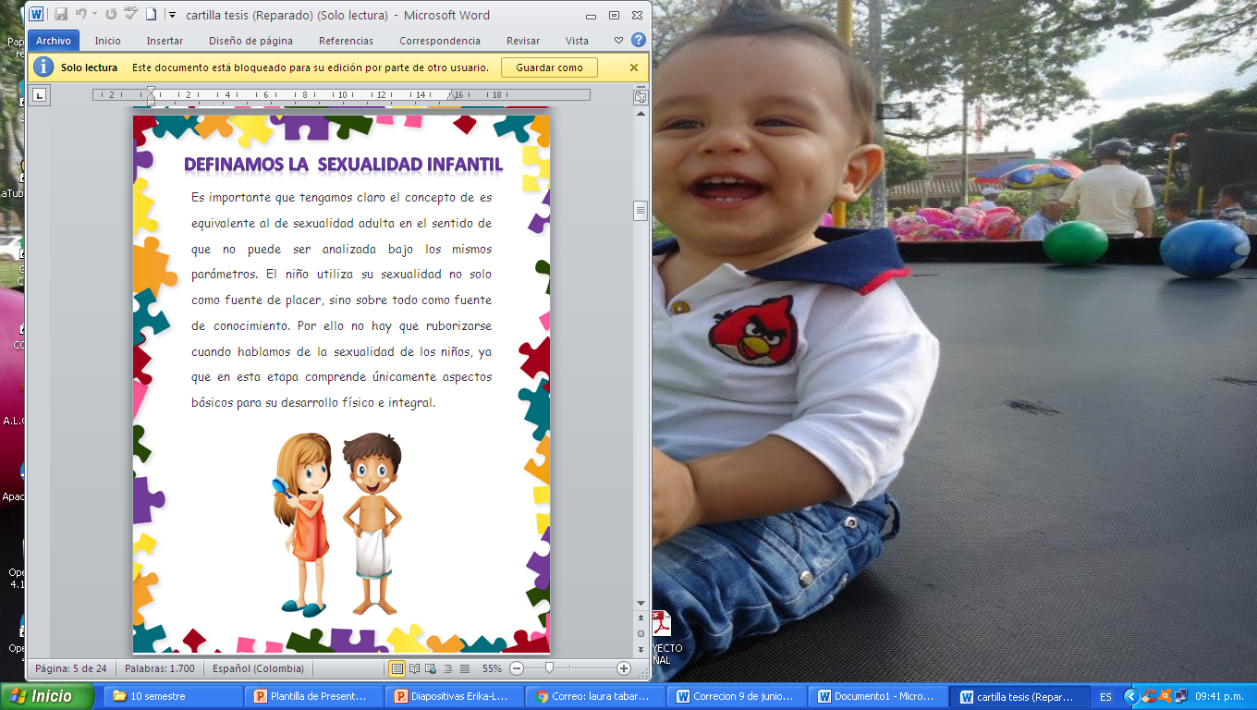
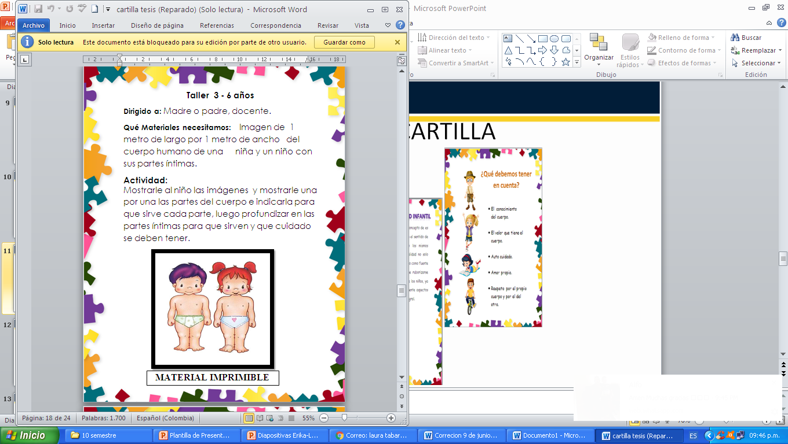
CARTILLA

Slide 12
CONCLUSIONES
La educación sexual a pesar de ser un proyecto transversal obligatorio emanado por el MEN, no es llevado a cabalidad por las instituciones, los docentes aun presentan aprensiones al desafío de brindar información pertinente a los niños frente al tema.
Las familias aún no están dispuestas a hablar con sus hijos de sexualidad, no creen necesario que desde niños se les forme e informe sobre dicho tema, pues consideran que son muy chicos para comprender y que pueden dar respuestas equivocadas a sus preguntas que pueden ser mal interpretadas por sus hijos.
Las escuelas deben cumplir con su deber de formar a los niños en educación sexual y no hacer el quite o tocar solo el tema de género y quién soy, qué es lo que proponen los docentes, pues es un derecho a estar lo suficientemente informado para no seguir cayendo en tabús, preceptos y prejuicios sociales.

Slide 13
RECOMENDACIONES
Si desde la familia educamos en sexualidad haremos que los niños no tengan pensamientos mal planteados que suscitan situaciones incomodas y riesgosas para su bienestar, por lo tanto es preponderante que los padres tomen conciencia sobre la importancia de estar bien informados, ya que todas sus acciones inciden directa o indirectamente en el bienestar de los niños por ello, la necesidad de ser claros y oportunos en lo que enseñamos.
Tal vez no sea fácil dar las respuestas más oportunas y claras, pero es necesario que nos eduquemos y enfrentemos sin rodeos lo que los niños requieren, es mejor una respuesta a tiempo que cause incomodidad ahora a caer en repuestas tontas que generen cataclismos.

Slide 14
REFERENCIAS BIBLIOGRAFICAS
Abcdelbebe.com. (2012, 06 de Enero). Los padres son los principales guías en la educación sexual de sus hijos. Abcdelbebe. Recuperado de http://www.abcdelbebe.com/antes-del-embarazo/bienestar/los-padres-son-los-principales-guias-en-la-educacion-sexual-de-sus-hijos-11295
Aragonés, S. (2016, 27 de Abril). ¿Qué dice el papa Francisco sobre la educación sexual de los adolescentes? Aleteia. Recuperado de https://es.aleteia.org/2016/04/27/que-dice-el-papa-francisco-sobre-la-educacion-sexual-de-los-adolescentes/
Boix, F. (1976) De la repressió a la psicopedagogia sexual. Barcelona: Editorial Nova Terra. p. 116
Güiza, J. A. (2016, 28 de Julio). Educación sexual en colegios de Colombia ¿A qué edad debe enseñarse? Las2 Orillas. Recuperado de https://www.las2orillas.co/educacion-sexual-para-ninos-a-que-edad-debe-ensenarse/
Hild, S. (1970). La educación sexual de los niños. Bogotá, Colombia: Editorial Everest.
Latorre, A. (2005). La investigación-acción Conocer y cambiar la práctica educativa. Barcelona, España. Recuperado de https://www.uv.mx/rmipe/files/2016/08/La-investigacion-accion-Conocer-y-cambiar-la-practica-educativa.pdf
Perez, G. (2004). Modelos de Investigación Cualitativa en Educación Social y Animación Sociocultural Aplicaciones Prácticas. Madrid, España. Recuperado de https://books.google.com.co/books?id=iiaMN5VQBnwC&pg=PA29&dq=metodologia+cualitativa&hl=es&sa=X&ved=0ahUKEwip7-G-qKXdAhWGrVkKHdCEDfkQ6AEIWjAJ#v=onepage&q&f=true

Slide 15
REFERENCIAS BIBLIOGRAFICAS
Scarpeta D. (2010) Modulo de sexualidad y género. Universidad Nacional Abierta y a Distancia UNAD. Escuela de Ciencias de la Educación.
Umaña, S. A. (2002). Las representaciones sociales: Ejes teóricos para su discusión. San José, Costa Rica. Recuperado de http://unpan1.un.org/intradoc/groups/public/documents/ICAP/UNPAN027076.pdf
Vázquez Navarrete, M., Ferreira da Silva, M., Mogollón Pérez, A., Sanmamed Santos, M., Delgado Gallego, M., Vargas Lorenzo, I. (2006). Introducción a las técnicas cualitativas de investigación aplicadas en salud. Barcelona, España. Recuperado de https://books.google.com.co/books?id=o2n57QYwMDIC&pg=PA62&dq=tecnicas+de+investigacion+entrevistas+grupales&hl=es&sa=X&ved=0ahUKEwjRhKKo7KbdAhXiw1kKHcSvC4QQ6AEIKzAB#v=onepage&q&f=false

Slide 16


